Slide 1

CfG - Summit
Willkommen! :)

Slide 2
Programm
10:30 ankommen und selbst-testen
11:00 Hallo, Vorstellungsrunde
11:15 Nora & Sonja stellen Programm vor
11:30 Nora und Sonja stellen OKF-Updates & Planung vor, dazwischen Anmerkungen & Feedback
12:00 Input im Plenum
12:00 Klimawatch (Andreas/aku)
12:15 Kulturdaten (Wolfram)
12:30 Pitches für Arbeitsgruppen nach der Mittagspause
12:30 LOD (Andi)
12:40 Wiki umziehen & Webseite-Wünsche sammeln (Jörg)
12:50 Berlin Vortragsformat (Jochen)
13:00 Mittagspause beginnt
14:30 Teilung in Arbeitsgruppen
16:30 Wrap up, Vorstellen der Ergebnisse im Plenum
17:00 Ende

Slide 3
Momentaufnahme - 04-08.2022

Slide 4
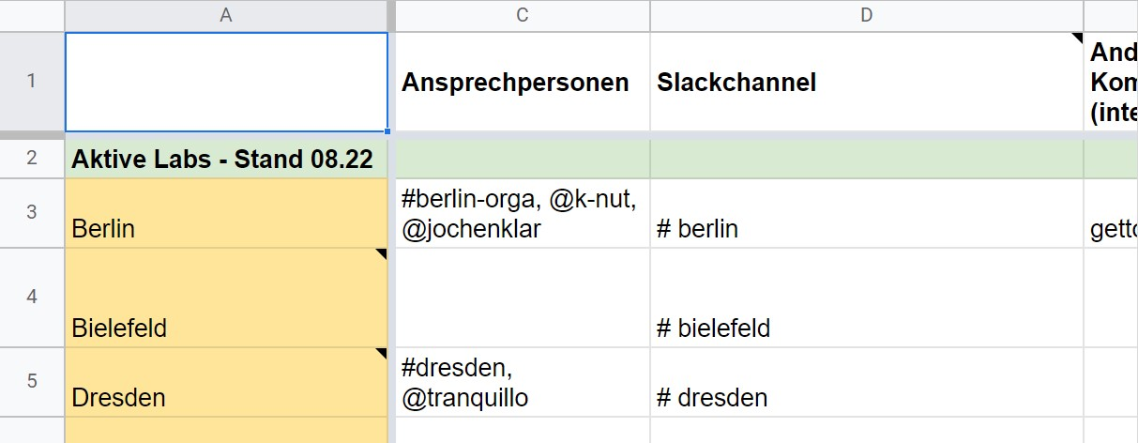
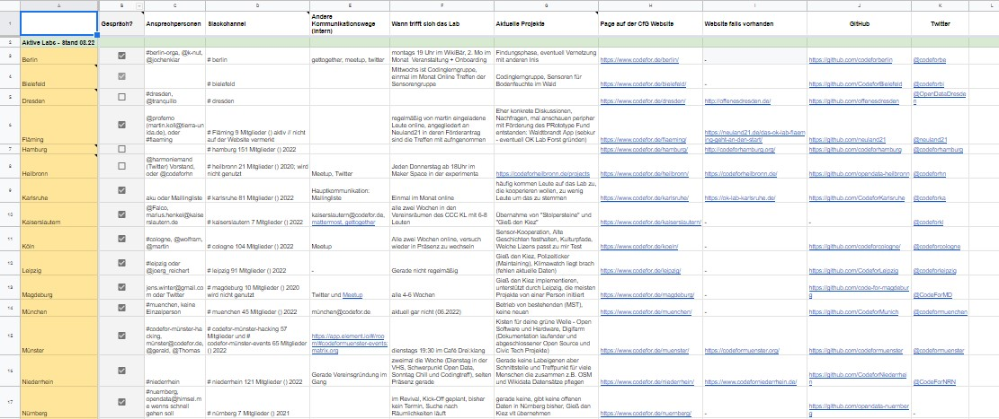
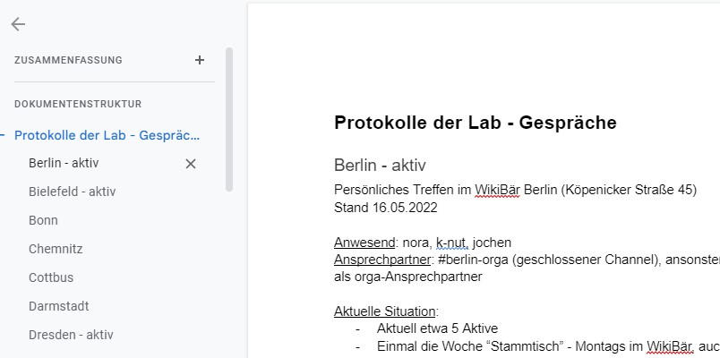
Dokumentation
Gesprächsprotokolle
Lab Liste

Slide 5
18 Labs
Was passierte mit dem Rest? Wo sind die 400?

Slide 6
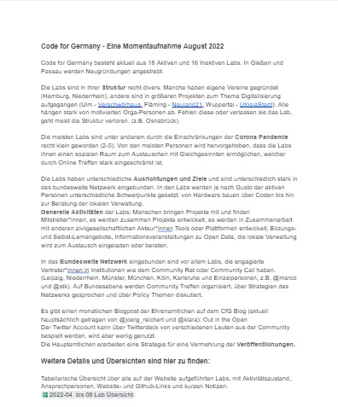
Auswertung
Und Diskussion

Slide 7
Deutschlandweite Community <->
regionale Gruppen

Slide 8
Nachwuchs bzw. wollen wir den überhaupt?

Slide 9
Strategien und wie entwickeln wir die?

Slide 10
Wissensspeicher, Kommunikation und Events

Slide 11
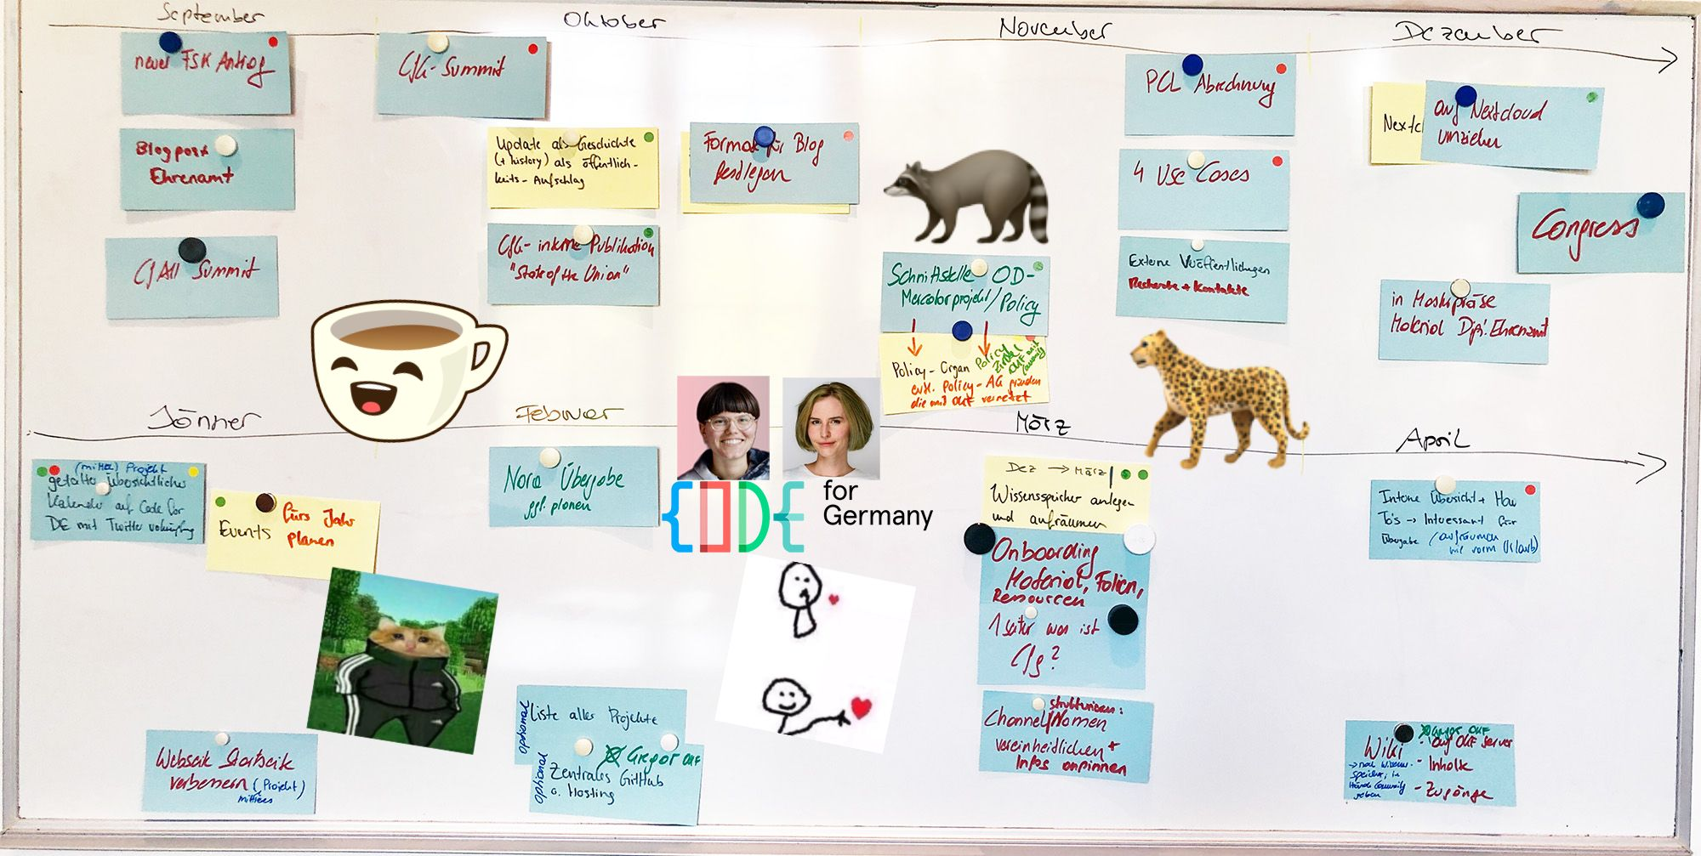
Jahresplanung

